Slide 1
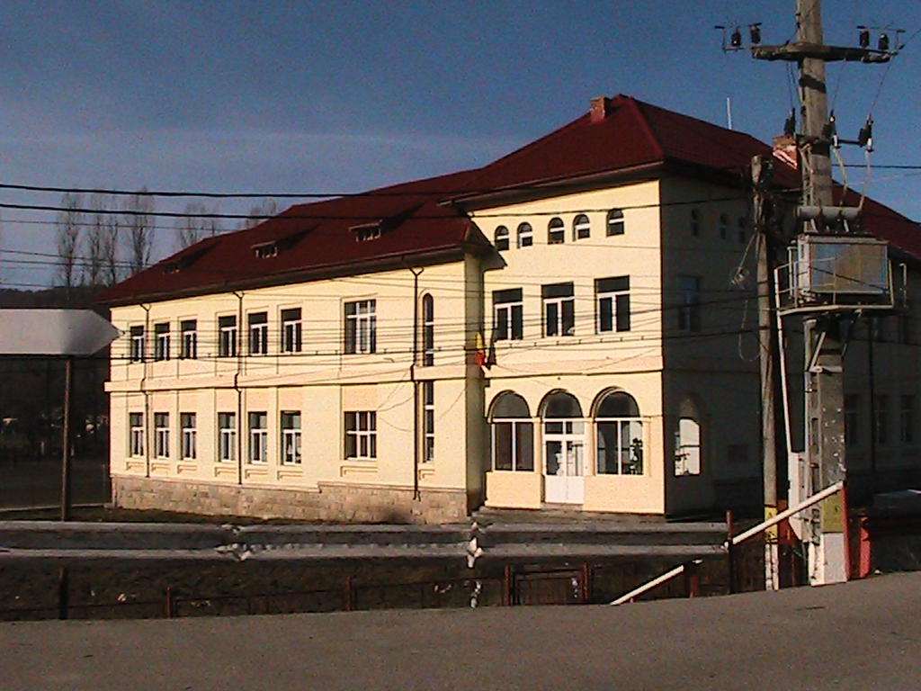
SCOALA GIMNAZIALA NR.1 BUGHEA DE JOS

Slide 2
Suntem Şcoala Gimnazială Bughea de Jos, fiind singura organizaţie furnizoare de educaţie de la nivelul comunei. Ne bucurăm de prestigiu în comunitatea locală, dar şi la nivel zonal, fiind recunoscute performanţele şcolare, extraşcolare şi sportive. Ca structură avem Şcoala de centru coordonatoare cu învăţământ preşcolar, primar şi gimnazial şi Şcoala Valea Măcelarului cu învăţământ preşcolar şi primar.

Slide 3
Rezultatele învăţării se reflectă în numarul mare de elevi intraţi la liceele de prestigiu din orasul Câmpulung, de elevi dornici de performanţă şi afirmare şi nu în ultimul rând de rezultatele bune obţinute la concursurile şcolare şi extraşcolare.

Slide 4
Ne mândrim cu amsamblul de dansuri populare ”Românaşii din Muscel” premiat la numeroase festivaluri internaţionale şi naţionale, cu rezultatele bune obţinute la ONSS în cadrul fazelor pe centre pe localităţi şi judeţene la disciplinele fotbal, tenis de masă,şah cu participarea numeroasă la concursurile şcolare şi olimpiadele de la diferite materii

Slide 5
Am fost beneficiarii unui parteneriat cu Primaria Câmpulung prin programul POSDRU “ŞCOALA DUPĂ ŞCOALĂ”. Am participat la majoritatea acţiunilor de tip ecologic, sportive, culturale şi artistice de la nivel local, judeţean şi naţional.Ne propunem să ducem mai departe, tradiţia, prestigiul şi performanţa şcolii, îmbogăţind zestrea realizărilor şi contribuind astfel la creşterea calităţii în educaţie.

Slide 7
Scoala in imagini

